Slide 1
Углубленный Python
Лекция 2
Опрышко Александр

Slide 2
Не забудьте отметиться на занятии!
Цитата великих

Slide 3
Лекция 1. Что было?
Типы с одним значение
Стандартные типы
Магические поля функций (методов)
Магические методы дескриптора
Методы доступа к атрибутам
Методы rich comparison
Методы эмуляции контейнеров
Методы эмуляции чисел

Slide 4
Паноптикум rich comparison
С чего начать копать?
>>> import dis
>>> def c(a, b):
... a == b
...
>>> dis.dis(c)
2 0 LOAD_FAST 0 (a)
2 LOAD_FAST 1 (b)
4 COMPARE_OP 2 (==)
6 POP_TOP
8 LOAD_CONST 0 (None)
10 RETURN_VALUE
>>>

Slide 5
Паноптикум rich comparison
https://github.com/python/cpython/blob/master/Python/ceval.c#L2723
https://github.com/python/cpython/blob/master/Objects/object.c#L734
https://github.com/python/cpython/blob/master/Objects/typeobject.c#L6942

Slide 6
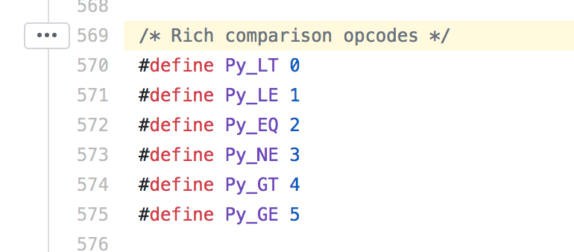
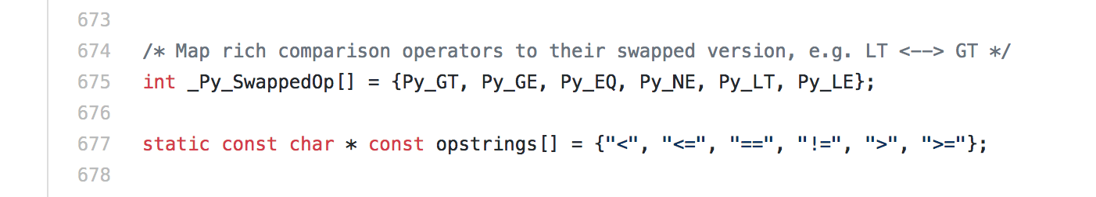
Разгадка rich comparison
https://github.com/python/cpython/blob/master/Include/object.h#L569

Slide 7
Лекция 2. Что будет?
Метаклассы
MRO
ABC
Inspect

Slide 8
Магические методы
Кастомизация объектов
object.__new__(cls[, ...]) – создает новый объект класса, статический метод по преданию.
После создание объекта вызывается (уже у объекта) метод __init__. Он ничего не должен возвращать, иначе будет TypeError
>>> test_new.py

Slide 9
Магические методы
Кастомизация объектов
>>> class A:
... def __init__(self):
... return 1
...
>>> a = A()
Traceback (most recent call last):
File "<stdin>", line 1, in <module>
TypeError: __init__() should return None, not 'int'

Slide 10
Магические методы
Подумать?
>>> class Foo:
... pass
...
>>> x = Foo()
>>> type(x)
<class '__main__.Foo’>
>>> type(Foo)
???
>>> type(type) ???

Slide 11
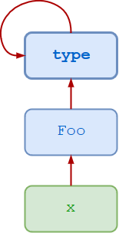
Магические методы

Slide 12
Магические методы
Метаклассы
Новые классы создаются с помощью вызова type(<name>, <bases>, <classdict>)
name – имя класса (__name__)
bases – базовые классы (__bases__)
classdict – namespace класса (__dict__)

Slide 13
Магические методы
Метаклассы
>>> Bar = type('Bar', (Foo,), dict(attr=100))
>>> x = Bar()
>>> x.attr
100
>>> x.__class__
<class '__main__.Bar’>
>>> x.__class__.__bases__
(<class '__main__.Foo'>,)
>>> class Bar(Foo):
... attr = 100
...
>>> x = Bar()
>>> x.attr
100
>>> x.__class__.__bases__
(<class '__main__.Foo'>,)

Slide 14
Магические методы
Кастомные метаклассы
>>> class Meta(type):
... Pass
...
>>> class Foo(metaclass=Meta):
... Pass
...
>>> Foo()

Slide 15
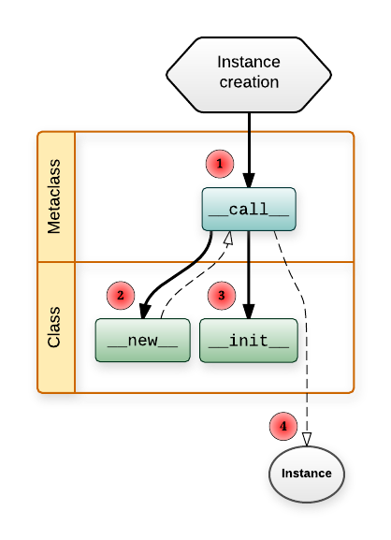
Магические методы
Повторим как происходит создание объекта

Slide 16
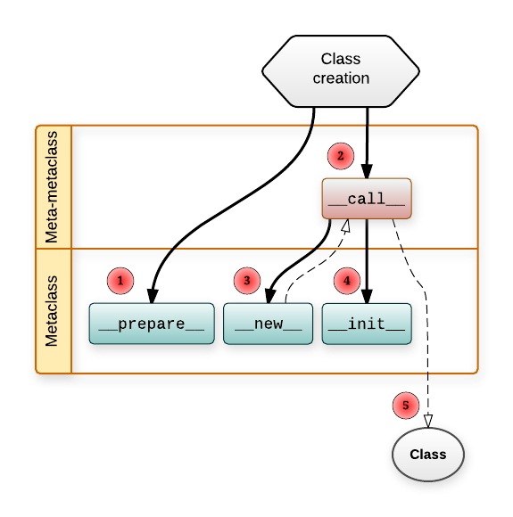
Магические методы
Как создается класс?

Slide 17
Магические методы
Как создается класс?
определяются базовые классы
определяется метакласс
подготавливается namespace класса (__prepare__)
выполняется тело класса
создается класс (__new__, __init__)
>>> test_meta.py
>>> test_meta_example.py

Slide 18
Магические методы
Другие методы кастомизации классов
__init_subclass__
>>> test_init_subclass.py
class decorators
>>> test_ class_decorators.py

Slide 19
MRO
Порядок разрешения методов (method resolution order) позволяет python выяснить, из какого класса-предка нужно вызывать метод, если он не обнаружен непосредственно в классе-потомке.
.__mro__
.mro()

Slide 20
MRO до python 2.2
A C
| |
B D
\ /
E
# E, B, A, D и C

Slide 21
MRO c python 2.2
object
/ \
A B
\ /
C
# C, A, object, B

Slide 22
Проблема «ромбовидной структуры»
Если у нас есть классы A и B, от которых наследуется класс C, то при поиске метода по старому алгоритму получается, что если метод не определён в классах C и A он будет извлечён из object, даже если он определён в B.
Упорядоченный список классов, в которых будет производиться поиск метода слева направо будем называть линеаризацией класса.

Slide 23
Решение
Линеаризация должна быть монотонной.
Если в линеаризации некого класса C класс A следует за классом B (она имеет вид [C, …, B, …, A]) и для любого его потомка D класс B будет следовать за A в его линеаризации (она будет иметь вид [D, …, C, …, B, …, A]), то линеаризация будет монотонной.
L[A] = [A, object]; L[B] = [B, object]
L[C] = [C, A, object, B] => L[C] – не удовлетворяет условию

Slide 24
Локальный порядок старшинства
Линеаризация, которые удовлетворяют свойству монотонности:
L[C] = [C, A, B, object]
L[C] = [C, B, A, object]
Какой выбрать?
Определяется порядок локального старшинства — это свойство, которое требует соблюдения в линеаризации класса-потомка того же порядка следования классов-родителей, что и в его объявлении.

Slide 25
Локальный порядок старшинства
>>> class A:
... pass
...
>>> class B:
... pass
...
>>> class C(A, B):
... pass
...
>>> C.mro()
[<class '__main__.C'>, <class '__main__.A'>, <class '__main__.B'>, <class 'object'>]
>>>
>>> class C(B, A):
... pass
...
>>> C.mro()
[<class '__main__.C'>, <class '__main__.B'>, <class '__main__.A'>, <class 'object'>]

Slide 26
C3
The head of the list is its first element:
head = C1
whereas the tail is the rest of the list:
tail = C2 ... CN.
The linearization of C is the sum of C plus the merge of the linearizations of the parents and the list of the parents.
L[C(B1 ... BN)] = C + merge(L[B1] ... L[BN], B1 ... BN)
L[object] = object.

Slide 27
C3 Merge
Take the head of the first list, i.e L[B1][0];
If this head is not in the tail of any of the other lists, then add it to the linearization of C and remove it from the lists in the merge, otherwise look at the head of the next list and take it, if it is a good head.
Then repeat the operation until all the class are removed or it is impossible to find good heads. In this case, it is impossible to construct the merge, Python will refuse to create the class C and will raise an exception.
>>> test_mro.py

Slide 28
ABC
Модуль, который позволяет определять абстрактные базовые классы (abstract base classes).

Slide 29
ABC Example
Hashable
class Hashable(metaclass=ABCMeta):
__slots__ = ()
@abstractmethod
def __hash__(self):
return 0
@classmethod
def __subclasshook__(cls, C):
if cls is Hashable:
return _check_methods(C, "__hash__”)
return NotImplemented

Slide 30
ABC
abstractmethod
abstractclassmethod – deprecated
abstractstaticmethod – deprecated
abstractproperty – deprecated
>>> test_abc.py

Slide 31
Inspect
Модуль, который предоставляет пачку полезных функций для получения информации об объектах в python

Slide 32
Inspect
inspect.getmembers
Return all the members of an object in a list of (name, value) pairs sorted by name.

Slide 33
Inspect
Подумать?
>>> import inspect
>>> class B:
... def __le__(self, other):
... print('__le__')
... return False
...
>>> inspect.getmembers(B)
[('__class__', <class 'type'>), ..., ('__le__', <function B.__le__ at 0x101779510>), ('__lt__', <slot wrapper '__lt__' of 'object' objects>), ...]
>>> inspect.getmembers(B())
[('__class__', <class '__main__.B'>), ..., ('__le__', <bound method B.__le__ of <__main__.B object at 0x10169e8d0>>), ('__lt__', <method-wrapper '__lt__' of B object at 0x10169e8d0>), ...]

Slide 34
Inspect
Source code
inspect.getdoc
inspect.getfile
inspect.getmodule
inspect.getsourcefile
inspect.getsource

Slide 35
Inspect
inspect.signature
>>> def foo(a, *, b:int, **kwargs):
... pass
>>> sig = signature(foo)
>>> str(sig)
'(a, *, b:int, **kwargs)'
>>> str(sig.parameters['b'])
'b:int'
>>> sig.parameters['b'].annotation
<class 'int'>

Slide 36
Inspect
Стек интерпретатора
inspect.currentframe
inspect.stack
>>> test_inspect.py
https://github.com/pallets/jinja/blob/master/jinja2/debug.py
https://github.com/getsentry/raven-python

Slide 37
Пишем ORM

Slide 38
Итого
Метаклассы
MRO
ABC
Inspect

Slide 39
1
Нужно написать ORM для реляционной базы (MySQL, PostgreSQL)
https://en.wikipedia.org/wiki/Active_record_pattern
https://en.wikipedia.org/wiki/Data_mapper_pattern
https://medium.com/oceanize-geeks/the-active-record-and-data-mappers-of-orm-pattern-eefb8262b7bb
29.03.2019

Slide 40
1
Нужно реализовать CRUD:
Метод создания .create
Метод извлечения данных .all + .get
Метод обновления .update()
Метод удаления .delete()
29.03.2019

Slide 41
Ссылки
https://github.com/python/cpython/
https://docs.python.org/3/reference/datamodel.html
https://www.python.org/download/releases/2.3/mro/
https://habr.com/ru/post/62203/
https://docs.python.org/3/library/abc.html
https://docs.python.org/3/library/inspect.html

Slide 42
telegram: alexopryshko email: alexopryshko@gmail.com telegram: igorcoding email: igor.latkin@outlook.com

